Slide 1
Familia Romana
Capitulum secundum

Slide 2
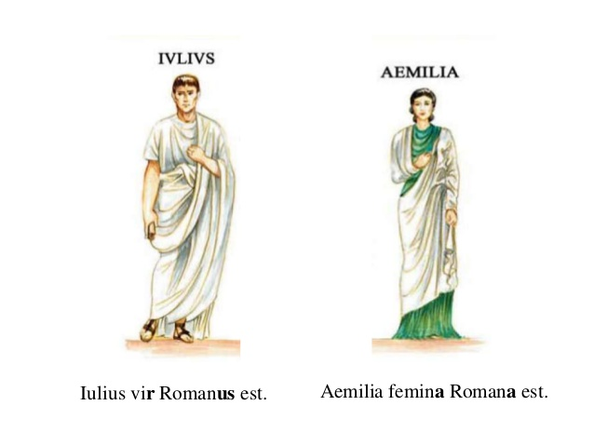
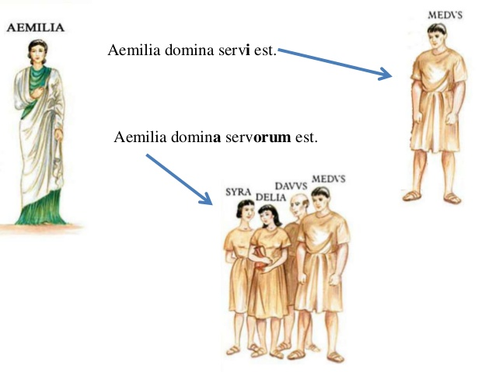

Slide 3
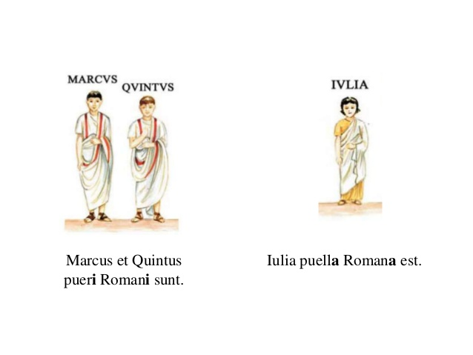
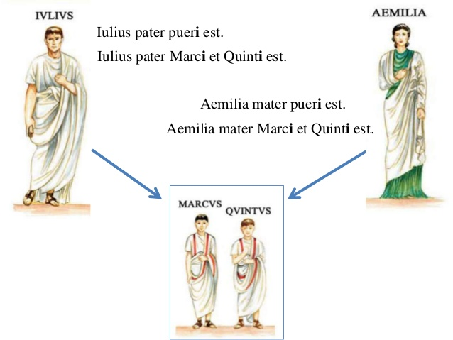

Slide 4
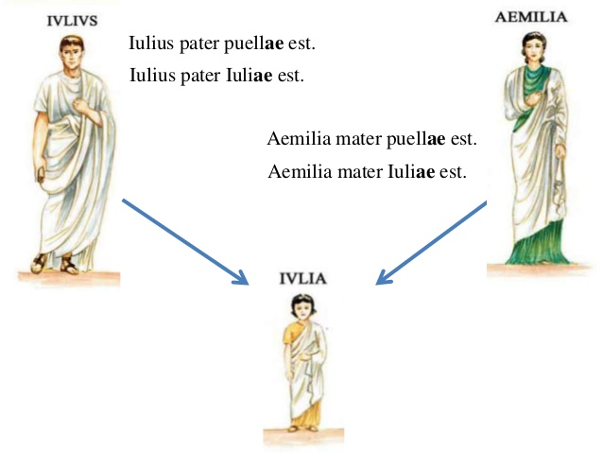
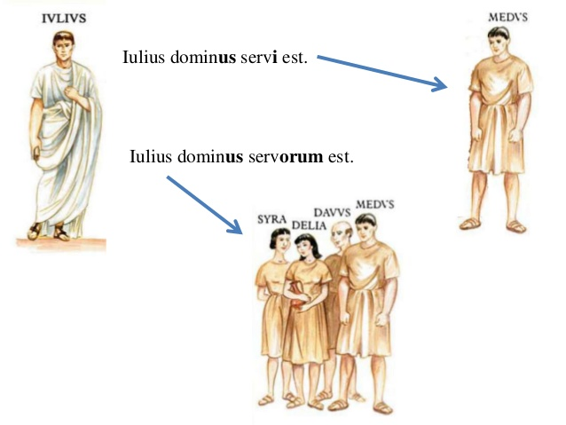

Slide 5
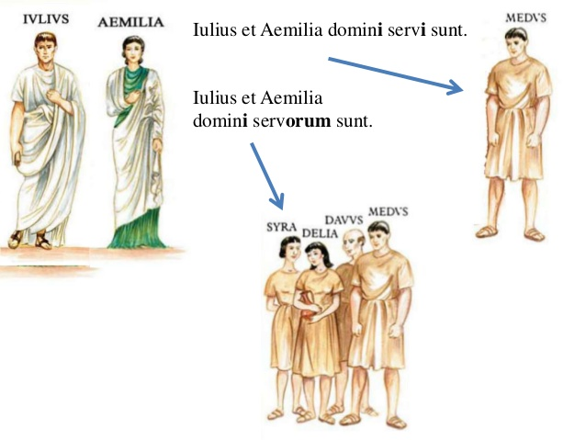
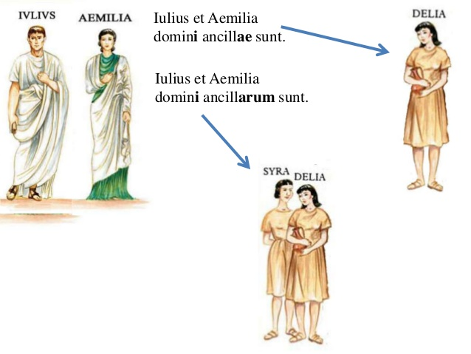

Slide 6
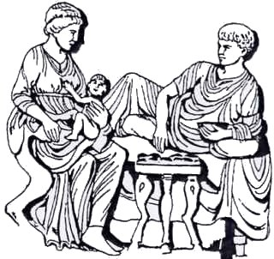
?
?
?

Slide 7
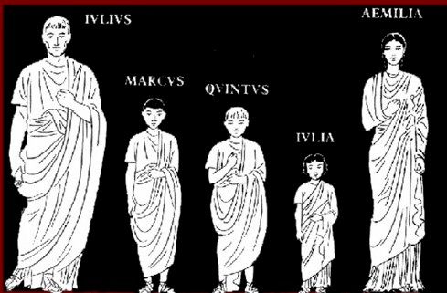
Quis est pater familias?
Quot liberi in familia sunt?
Num Aemilia ancilla est?
Estne Iulia parva?
Nonne Marcus et Quintus filii Aemiliae sunt?
Quae est filia Iulii?
Suntne etiam servi in familia Romana?
Num familia Romana parva est?
Cuius femina est Aemilia?

Slide 8
Colloquium de familia (Rozhovor o rodině)
Personae: Delia (ancilla), Libanus (servus)
L: Quae est domina tua, Delia?
D: Domina ____ est Aemilia. Iulius dominus meus quoque est. _____ est dominus tuus?
L: Dominus ____ est Cornelius, et Fabia etiam domina mea ____.
Estne magna familia Iulii?
D: Ita.
L: Quot servi ____ in familia tua?
D: Centum servi ancillaeque.
L: Liberi quot sunt?
D: Duo filii et una filia. In familia Iulii ___ liberi sunt. ____ servi et ancillae in familia tua sunt, Libane?
L: Decem servi decemque ancillae.
D: Non magna, sed ______ est familia tua!

Slide 9
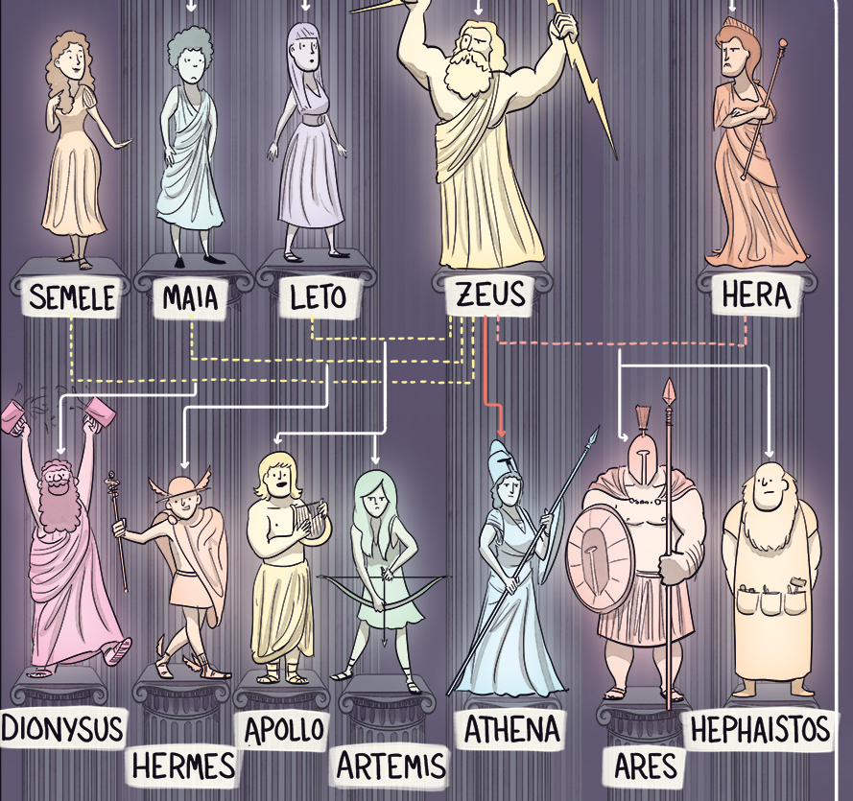
Describite familiam divinam!
(Popište božskou rodinu!)

Slide 10
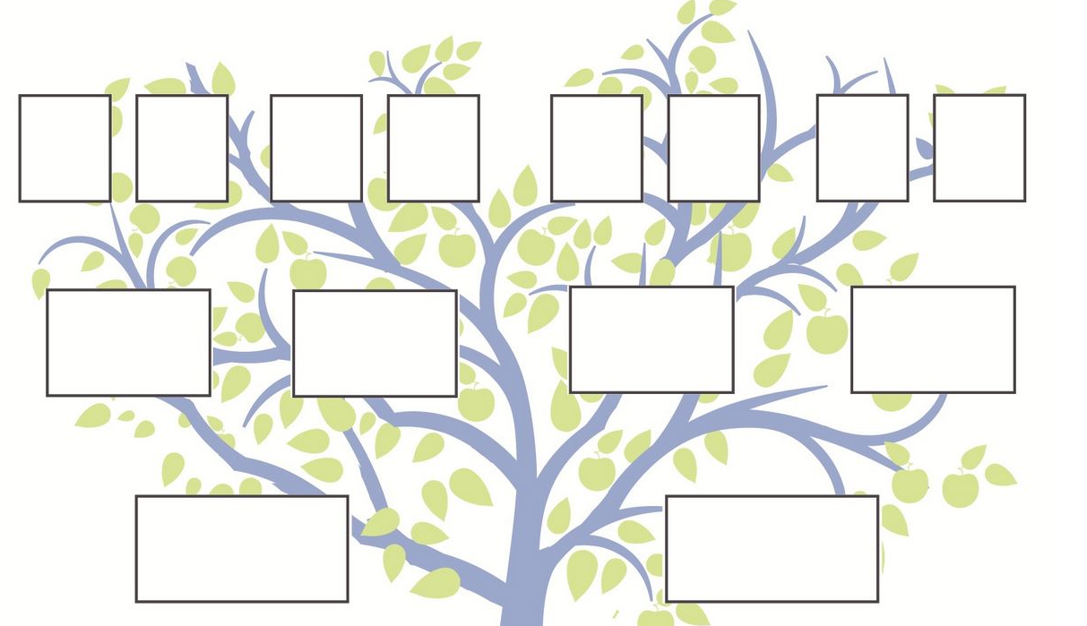
Scribite sententias paucas de familia vestra!
(Napište několik málo vět o Vaší rodině!)

